Slide 1
STEM op de kleuterschool

Slide 2
Wat zijn we druk
bezet
bezig
tijdelijk onbeschikbaar
want we moeten
zoveel
zo haastig
en overal tussendoor
zo vergeten we komma’s te plaatsen in onze dag:
de zalige glimlachjes van verwondering!
(Geert De Kockere)

Slide 3
Situatieschets
In de kleuterschool De Speelfontein in Vinderhoute
- op zoek naar een nieuwe invalshoek bij thema’s en terugkerende thema’s.
- het doorlopen van ‘het muzo traject’ de voorbije jaren.
- de oudste kleuters waren vlug klaar bij beeldende activiteiten/spelen met het speelgoed.
- we wilden kleuters meer betrekken bij het kiezen van thema’s.
- samenwerking binnen een projectmatig wetenschappelijk onderzoek (PWO) waarin leerkrachten
jonge kinderen stimuleren om een onderzoekende houding aan te nemen. (Arteveldehogeschool)
- thema’s uitbouwen met de kleuters
- starten met een muzobox of muzotas.
- luisteren naar de kleuters door observatie vanuit de muzobos/muzotas.
- samen tot één thema komen.
- brainstorm over wat we allemaal zouden doen binnen dit thema/belangstellingspunt.
- focus lag vooral op onze muzische activiteiten. (beschouwen-creëren- beschouwen).

Slide 4
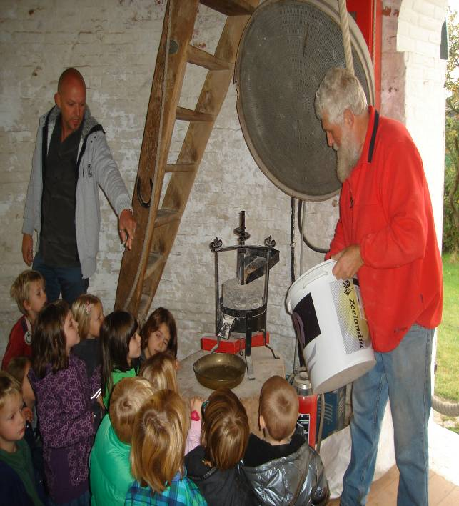
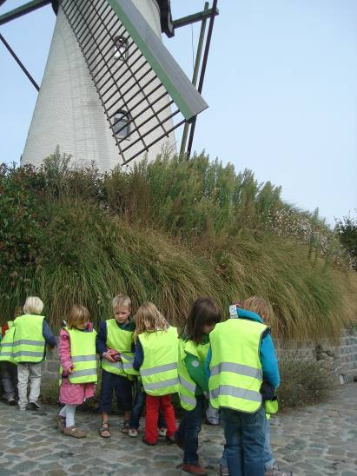
Hoe gingen we tewerk? ‘het beschouwen’
Vb: Wil je als kind een molen maken, dan zal het interessant zijn om molens te bekijken en bouwplannen van bestaande molens te verkennen en uit te voeren. Vaak komt maken voor eigen ontwerp.

Slide 5
De verschillende stapjes
Science (wetenschap) eerste stap
wetenschappelijke inzichten. (het
maken van een molen)
- op zoek naar de juiste materialen.
- hoe groot moeten de wieken van de
molen zijn?
- welke materialen gebruik ik het
best?
- hoe kunnen de wieken draaien?
- maakt een molen veel wind?

Slide 6
Technology (techniek)
Kleuters bedenken ideeën om de molen te doen draaien en maken een ontwerp dat onmiddellijk geëvalueerd wordt aan de hand van vooropgestelde criteria (zo lang mogelijk draaien)
. Engineering (techniek ontwerpen)
Kleuters sturen het ontwerp telkens bij vanuit hun bevindingen. Ze ontwerpen en ervaren een geweldig leerproces. De leerkracht motiveert, stimuleert en regisseert.
. Maths (wiskunde)
Kleuters moeten meten, relatie leggen,…om het ontwerp te onderzoeken en te bewerken.
Vb. moeten de wieken even lang zijn om te draaien?
Hoe lang moeten de wieken zijn?
Hoe zwaar mogen de wieken zijn van de molen?

Slide 7
Ondertussen zorgden we voor een rijk aanbod in de klas of op de speelplaats.

Slide 8
STEM starten op je school vraagt van de leerkracht om een richtinggevende coach te zijn
Een andere manier van lesgeven
Geef hen tijd (om na te denken, als leerkracht niet altijd het antwoord gaan geven)
Een leergierige houding creëren, geef een aanzet. (vb. brainstormen over het maken van een stoomboot)
Veel experimenteren met materialen
Een onderzoekje uitvoeren met je kleuters (vb in de watertafel onderzoeken wat kan drijven, zinken)
Beschouwen-creëren-beschouwen
Je zorgt voor een rijke uitdaging (voldoende en juiste materialen aanbieden)
Je zorgt voor nadenkende vragen (vragen formuleren die de aandacht vestigen op het probleem en die ervoor zorgen dat het denken op gang wordt gebracht. Vragen die kleuters laat nadenken over een manier, een methode om tot een oplossing te komen). Je kan ook beperkingen opleggen (vb. twee voorwerpen aan elkaar maken, zonder lijm te gebruiken)
Je gaat evalueren (kritisch reflecteren). Door het evalueren kan je vat krijgen op het denkproces van de kleuters. Laten vertellen hoe ze iets maakten, een tekening laten maken,…

Slide 9
Hoe brengen wij STEM aan in de klas
Enkele voorbeelden:
Aan de hand van een thema: ieder jaar wordt er in de tweede kleuterklas gewerkt rond ‘slakken’.
Samen met de kleuters: slakken gaan zoeken
daarna waarnemen en onderzoeksvragen stellen
wat doet de slak?
welk geluid zou de slak maken?
welke vorm heeft het slakkenhuisje?
welke sporen maakt een slak?
. Aan de hand van een toevallig moment: ‘juf, we hebben geen lijm meer’, of ‘juf er zit een spin in onze klas’, meester: ‘kijk het water is ijs geworden’……..
. Aan de hand van de verschillende hoeken in de klas
- de bouwhoek
- de timmerhoek
- de ontdekhoek………….

Slide 10
Stappen tot het stimuleren van een onderzoekende houding
Vertrekken vanuit verhalen of een prentenboek/kijkboek (vb ik wil een kraan maken. Zorg dat je prenten hebt van kranen die kleuters kunnen bekijken)
Traditionele thema’s als aanzet (we gaan een vliegtuig maken: kleuters krijgen een doos met allerlei materiaal in waarmee ze een vliegtuig kunnen bouwen + foto’s van vliegtuigen)
De omgeving of een leeruitstap als aanzet tot een onderzoekende houding (vb een bosuitstap: een kleuter ziet een kastanje, zou daar een kastanje uitgroeien als we die planten?.....)
Een ontdekkoffer (vb rond licht, water, …….)
Een ingebrachte proef of techniekactiviteit (vb kookactiviteit in de klas: we gaan boter smelten op het vuur of op de radiator zetten van de klas? Wat gaat het vlugst gaan?)
Rijke hoeken als aanzet (bouwhoek, timmerhoek, de ontdekhoek,…)
Vanuit een geobserveerde gebeurtenis in de klas/school (kleuters maken een pop: ‘meester mijn neus blijft niet kleven met behangerslijm’, waarmee lukt het wel?)
Vanuit een muzobox of muzotas (kleuters brengen allerlei materiaal mee in de muzobox en van hieruit starten we een nieuw thema op)

Slide 11
Ideeën hoe je STEM kan aanpakken:
Voorbeelden:
Experiment van de week (vb zandpap maken in de klas, de kleuters zelf laten ondervinden hoeveel zand, lijm, verf ze het best gebruiken om tot een ideale substantie te komen)
Een week werken zonder thema (observeren)
Een techniekactiviteit inlassen
(een oude radio, computer in de klas. De kleuters mogen deze uit elkaar halen met allerlei gereedschap)
Geef kinderen ontdek- en techniekkoffers:
licht, spiegels, water, ….
Vanuit vaste thema’s kunnen onverwacht invalshoeken gevonden worden
(vb het rode papier is op: hoe kunnen we nu een mijter van Sinterklaas maken?, kunnen we zelf rood papier maken?....)
Maak een bouwplannenboek
Stilstaan bij gereedschappen en machines

Slide 12
STEM =
Om de kinderen te laten leren, zullen leerkrachten de kinderen laten exploreren, ontdekken, onderzoeken en ontwerpen.
De producten die ze ontwerpen hoeven niet mooi te zijn.
Zolang ze maar een geweldig leerproces hebben opgeleverd.
Als leerkracht motiveren, stimuleren en regisseren we dat proces.
We buigen onze vragen om, leveren informatie en observeren om op het goede moment een interventie te kunnen plegen.

Slide 13
STEM=
Samenwerken met externen (techniekambassadeurs): ouders, beroepskrachten.

Slide 14
STEM= de exploratiedrang aanboren en zorgen voor betrokkenheid. De leerkracht probeert samen met de kinderen verwonderd te zijn, op onderzoek te gaan, nieuwsgierig te zijn en nieuwe dingen te proberen. De leerkracht zorgt voor een rijk en uitdagend milieu. De leerkracht geeft de kinderen ruimte en tijd, hierdoor ontstaan er veel kansen.

Slide 15
Opgedane ervaringen worden verder en dieper onderzocht. Activiteiten herhalen en steeds opnieuw proberen, geeft verdieping.

Slide 16
Moeilijkheden
- Leerkrachten vinden het vaak moeilijk om niet sturend te zijn.
- Durven autonomie verlenen aan de kinderen betekent soms gadeslaan - hoe een kind kiest voor een aanpak die leidt tot mislukken en je daarbij als leerkracht bewust afzijdig houden.
- Er is een angst dat kinderen onvoldoende kennis zullen opdoen, of dat men onvoldoende de leerplandoelen bereikt.
- Leerkrachten beoordelen ideeën snel met een ‘maar’. Dit is een ideeënkiller bij kinderen.
- Het vraagt een sterke begeleidingsstijl van de leerkracht. De leerkracht moet actief begeleiden en de creativiteit van de kleuters stimuleren door vraagstelling.
- Afwachten waar het thema of belangstellingspunt naartoe zal gaan: richting, verschillende invalshoeken.
- Durven loskomen van een weekschema: ruimte voorzien.

Slide 17
Een rijke school is vandaag
geen school
met veel geld
het is een school met tijd
het is een school die tijd neemt
om al haar rijkdom
van verwondering
samen langzaam op te leven
(Geert De Kockere)

